Slide 1


SIMON PPT
模板使用手册
Ut enim ad minim veniam, quis designed by Simon PPT laboris nisi ut aliquip ex ea commodo consequat. Duis aute irure dolor in reprehenderit in voluptate velit esse cillum dolore eu fugiat nulla pariatur. Ut enim ad minim veniam,
Copyright © 2018 Simon PPT. All Rights Reserved.

Slide 2

设计规范
DESIGN SPECIFICATIONS
Copyright © 2018 Simon PPT

Slide 3
字体
FONTS
中文
思源黑体 Bold
思源黑体 ExtraLight
英文
Lato Black
Lato Light
【备注】：以上字体均为免费可商用字体，请放心使用。

Slide 4
调色板
PALLET
R: 255
G: 255
B: 255
R: 126
G: 171
B: 40
R: 24
G: 24
B: 24

Slide 5
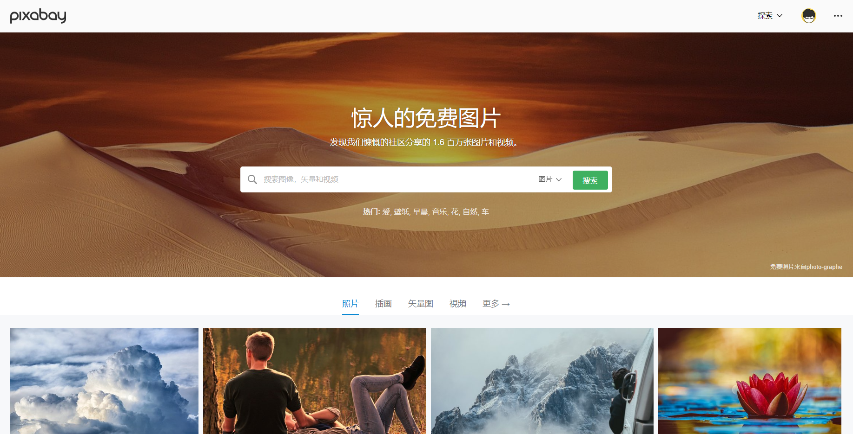
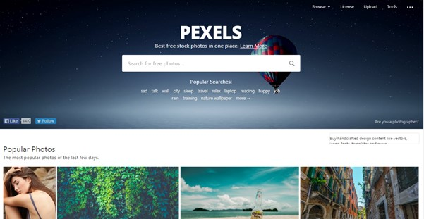
图片素材
PHOTOS
https://pixabay.com/
https://www.pexels.com/
【备注】：图片素材均来自免费可商用图库，请放心使用。

Slide 6
实用教程
TUTORIAL
Copyright © 2018 Simon PPT

Slide 7

教程分享1
TUTORIAL
这种
绿叶质感的
文字怎么做？
HOW TO MAKE THIS ?

Slide 8
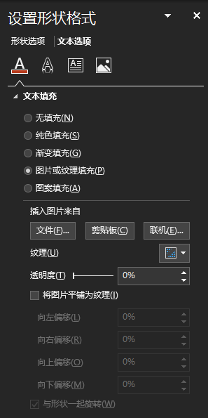


步骤1
步骤2
步骤3
1
2
3
准备一张图片素材，
选中，按下Ctrl + C复制，
作为备用。
新建一个文本框，
输入文字，
最好是粗的字体。
选中文字，把文本填充改为：
【图片或纹理填充】，然后选择【剪贴板】。

Slide 9
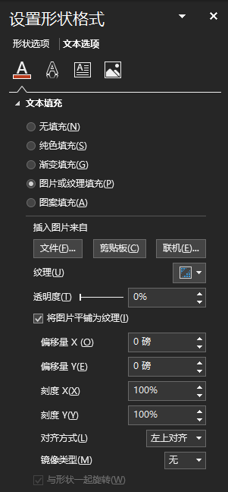

GREEN
CHANGE
1
2
搞定！简单到想哭！
任意修改，一劳永逸！
不满意填充效果？
勾选【将图片平铺为纹理】，
你想怎么调就怎么调！

Slide 10

教程分享2
TUTORIAL
如何
将图片
填充到形状？
HOW TO MAKE THIS ?

Slide 11
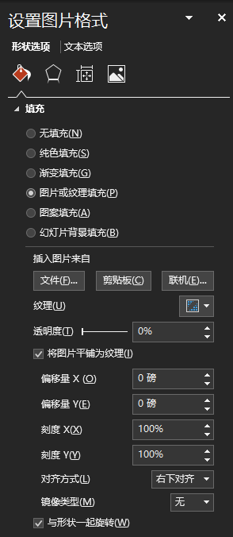

步骤1
步骤2
步骤3
1
2
3
4
准备一张图片素材，
选中，按下Ctrl + C复制，
作为备用。
准备一个形状，
可以是矩形，圆形，不规则…
或者多个形状组合在一起也行。
选中形状，把形状填充改为：
【图片或纹理填充】，然后选择【剪贴板】。
如需调整，勾选【将图片平铺为纹理】即可。

Slide 12
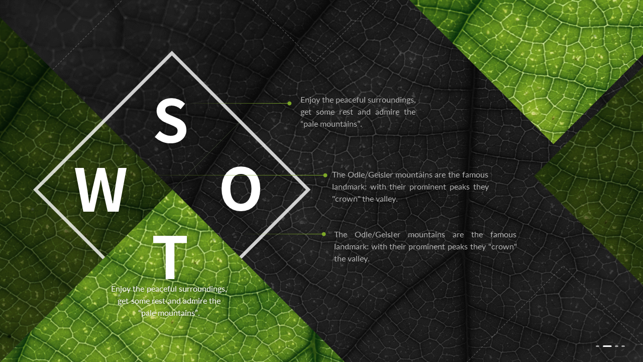
DONE!
任何形状，随意填充！

Slide 13

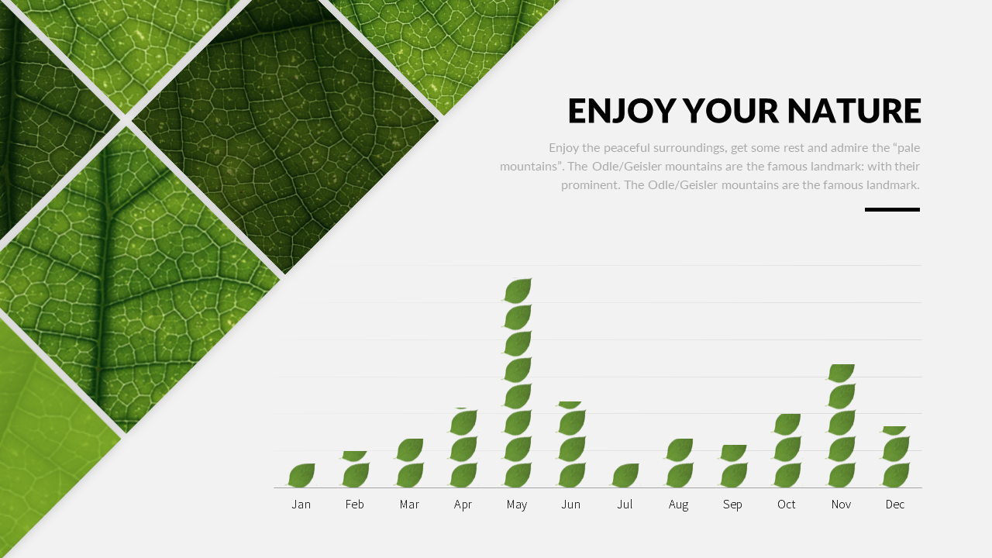
教程分享3
TUTORIAL
这种
不规则图表
怎么做？
HOW TO MAKE THIS ?

Slide 14
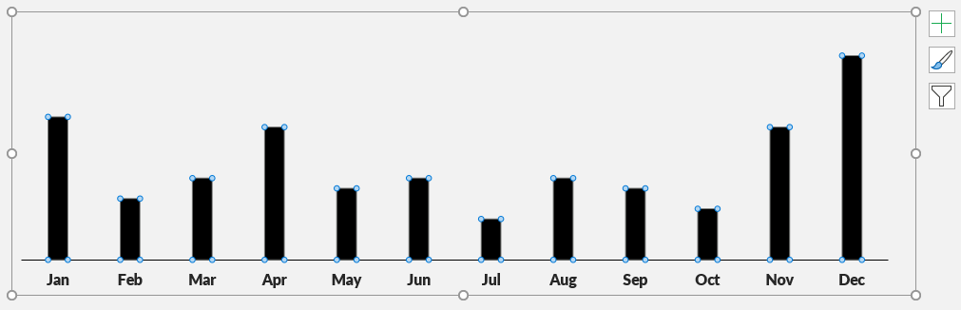

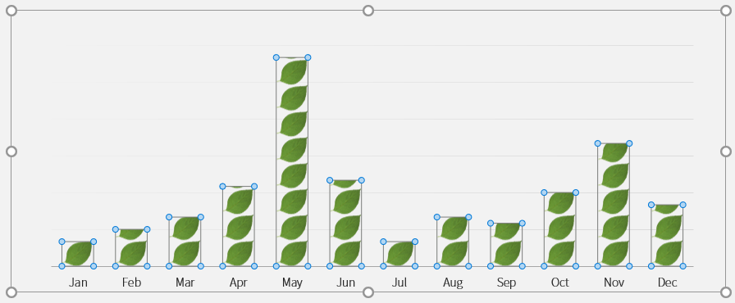
步骤1
步骤2
选中图表，Ctrl+V粘贴素材
准备一个素材，Ctrl+C复制素材
DONE！

Slide 15
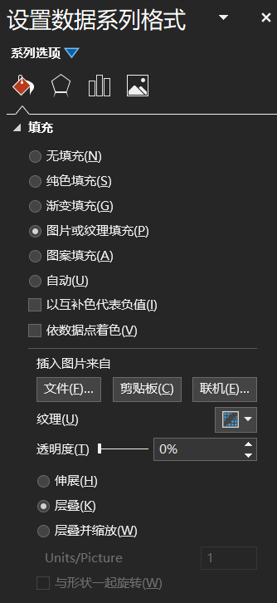
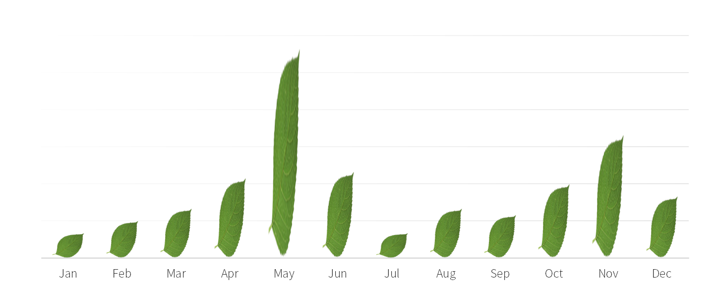
1
2
粘贴后出现变形？
在形状格式中，将填充修改为【层叠】即可。

Slide 16

教程分享4
TUTORIAL
如何修改
背景图片？
HOW TO MAKE THIS ?

Slide 17
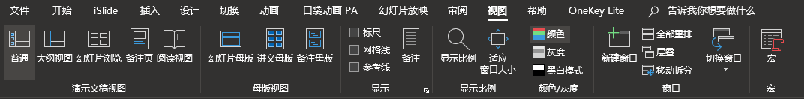
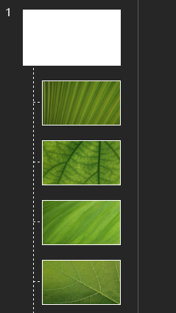

1. 依次选择【视图】》【幻灯片母版】：
1
2
2. 看，可以编辑啦~！而且编辑完后，PPT所有应用此母版的内容，都会自动改变，一劳永逸，也可以用来批量添加LOGO啦！

Slide 18
扩展素材
EXTENSIONS
Copyright © 2018 Simon PPT

Slide 19
阿文特别优化处理了15张免版税素材，
送给特别的你，可以随意商用。
喜欢就好。

Slide 20

HOPE YOU
LOVE IT.

Slide 21

HOPE YOU
LOVE IT.

Slide 22

HOPE YOU
LOVE IT.

Slide 23

HOPE YOU
LOVE IT.

Slide 24

HOPE YOU
LOVE IT.

Slide 25

HOPE YOU
LOVE IT.

Slide 26

HOPE YOU
LOVE IT.

Slide 27

HOPE YOU
LOVE IT.

Slide 28

HOPE YOU
LOVE IT.

Slide 29

HOPE YOU
LOVE IT.

Slide 30

HOPE YOU
LOVE IT.

Slide 31

HOPE YOU
LOVE IT.

Slide 32

HOPE YOU
LOVE IT.

Slide 33

HOPE YOU
LOVE IT.

Slide 34

HOPE YOU
LOVE IT.

Slide 35
广告时间
AD TIME
Copyright © 2018 Simon PPT

Slide 36

¥380
购买链接：http://www.pptstore.net/shangwu_ppt/12342.html

Slide 37

¥199
购买链接：http://www.pptstore.net/shangwu_ppt/21954.html

Slide 38

¥199
小白也能学会的数据可视化，手把手带你做出好玩的数据/逻辑图表
购买链接： http://study.163.com/course/introduction.htm?courseId=1016021#/courseDetail

Slide 39

¥299
不是设计师也能极具设计感，手把手带你做出高逼格PPT
购买链接： http://study.163.com/course/courseMain.htm?courseId=1003998027

